Slide 1

基于 sentence_transformers + faiss + rerankers 的中文医疗检索系统
智能信息处理 - 相关信息检索作业
梁骁 2025140751
2026年05月01日
Notes:
老师好，这次作业我基于课件中的三个工具，搭建了一个完整的中文医疗问答检索系统，并加入了 BM25 基线作为对比。下面汇报。

Slide 2

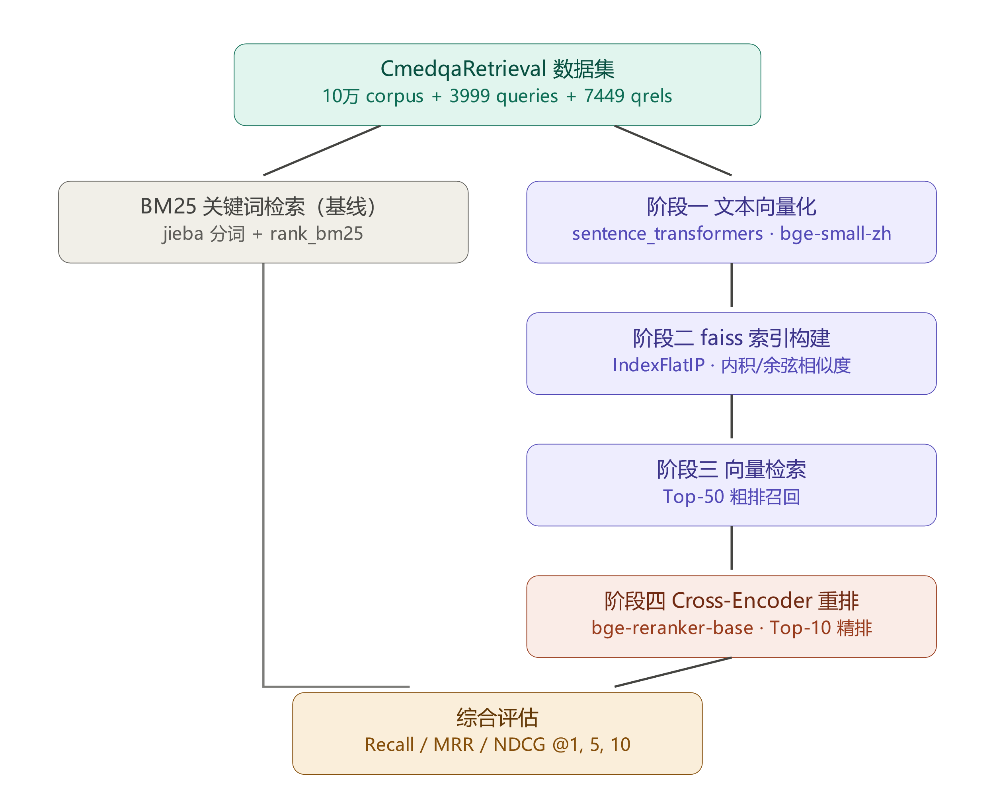
1-任务理解与流程
任务简介
流程
数据集：CmedqaRetrieval（中文医疗问答）
任务：从 10 万候选答复中找出与 query 最相关的医生答案
技术路线：向量化 → 索引 → 检索 → 重排，并加 BM25 基线对比
2
Notes:
任务是从 10 万条医疗答复中检索出与用户问题最相关的内容。我设计了两条线对比——传统的 BM25 关键词检索作为基线，以及 sentence_transformers + faiss + rerankers 三件套构成的语义检索流水线，最后用 Recall、MRR、NDCG 三种指标在标注集上评估。

Slide 3
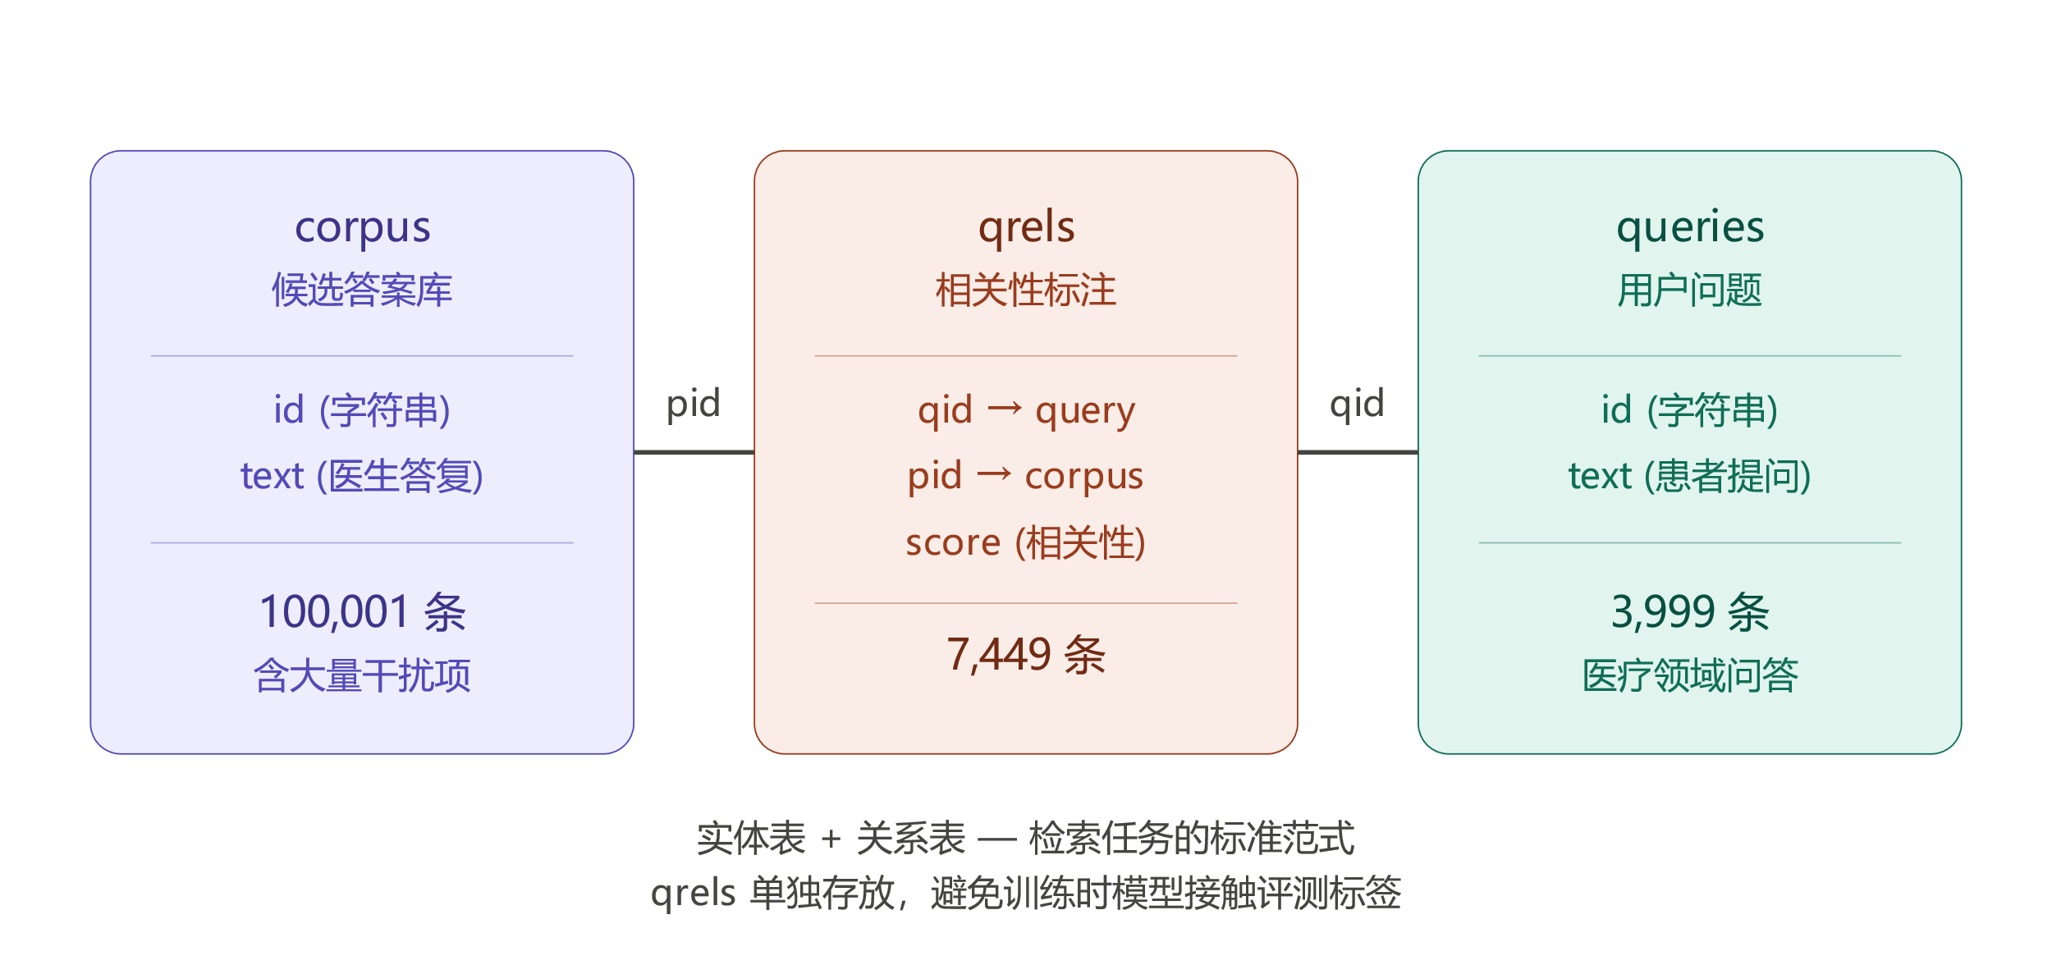
2-数据集介绍
数据来源：C-MTEB 中文文本向量化评测基准（中文医疗问答论坛真实记录）
三表分离设计：corpus 答案库 + queries 提问 + qrels 标注（多对多关系）
3
Notes:
数据集分成三张表：corpus 是 10 万条候选答复，queries 是 4000 条患者提问，qrels 是 7000 多条人工相关性标注。三表分离是检索任务的标准范式，因为同一问题可以有多个相关答案，分开存储能避免数据冗余，也方便评测时把 qrels 当作'考试答案'隔离起来。

Slide 4
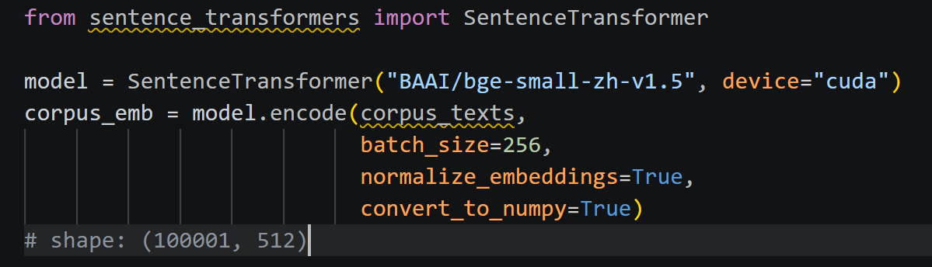
3-阶段一：文本向量化
模型信息
模型：BAAI/bge-small-zh-v1.5
向量维度：512
编码 10 万 corpus 耗时：64 秒（GPU ：4080）
关键参数：normalize_embeddings=True（归一化后内积 = 余弦相似度）
4
Notes:
向量化用的是 BAAI 开源的 bge-small-zh，512 维，在中文医疗领域表现很好。10 万 corpus 在 4080 上 64 秒就跑完了。这里有个关键操作是把向量做 L2 归一化，这样后面计算内积就等价于计算余弦相似度，可以直接用 faiss 的内积索引。

Slide 5
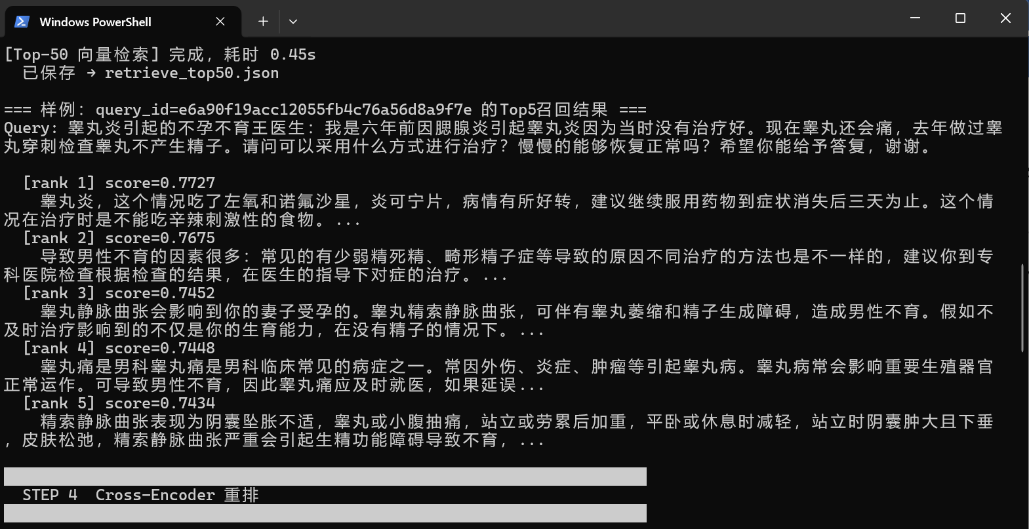
4-阶段二：索引构建 + 阶段三：检索
索引类型：IndexFlatIP（精确内积搜索）
索引规模：100,001 向量 × 512 维
检索 3999 query × Top-50：487 毫秒
每条 query 召回耗时：约 0.12 ms
5
Notes:
索引用的是 faiss 的 IndexFlatIP 精确搜索，在 10 万规模下检索全部 4000 条 query 只要 487 毫秒，毫秒级。下面这个例子可以看到，召回的 Top5 全部和'睾丸炎/男性不育'相关，召回质量是不错的。

Slide 6
5-阶段四：Cross-Encoder 重排
左右对比表（重排前 vs 重排后）
重排模型：BAAI/bge-reranker-base
对 Top-50 候选重新评分，输出最终 Top-10
重排前 / 向量召回 Top3：
重排后 Top3：
排名 | 文档摘要
1 | 睾丸炎，吃了左氧和诺氟沙星...
2 | 导致男性不育的因素很多...
3 | 睾丸静脉曲张会影响妻子受孕...
排名 | 文档摘要
1 | 睾丸炎是男科常见疾病，分为急性化脓性睾丸炎和腮腺炎性睾丸炎...
2 | 睾丸炎，吃了左氧和诺氟沙星...
3 | 睾丸炎通常由细菌和病毒引起...
6
Notes:
重排阶段用 cross-encoder 模型，把 query 和每个候选 doc 拼起来送进模型重新打分。可以看到一个有意思的现象——重排把原来的 Top1 推到了 Top2，而把一条更全面的'教科书式'医学定义提到了 Top1。这说明 cross-encoder 倾向于把综合性强、信息密度高的答案排到前面，更适合作为 RAG 的知识来源。

Slide 7
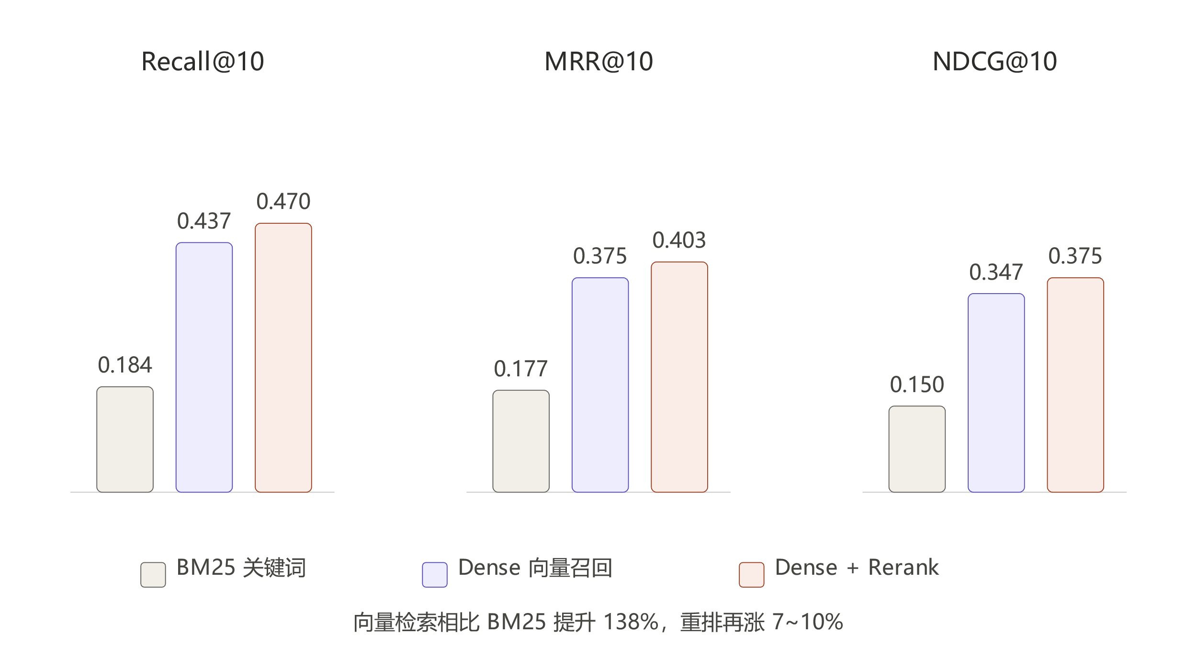
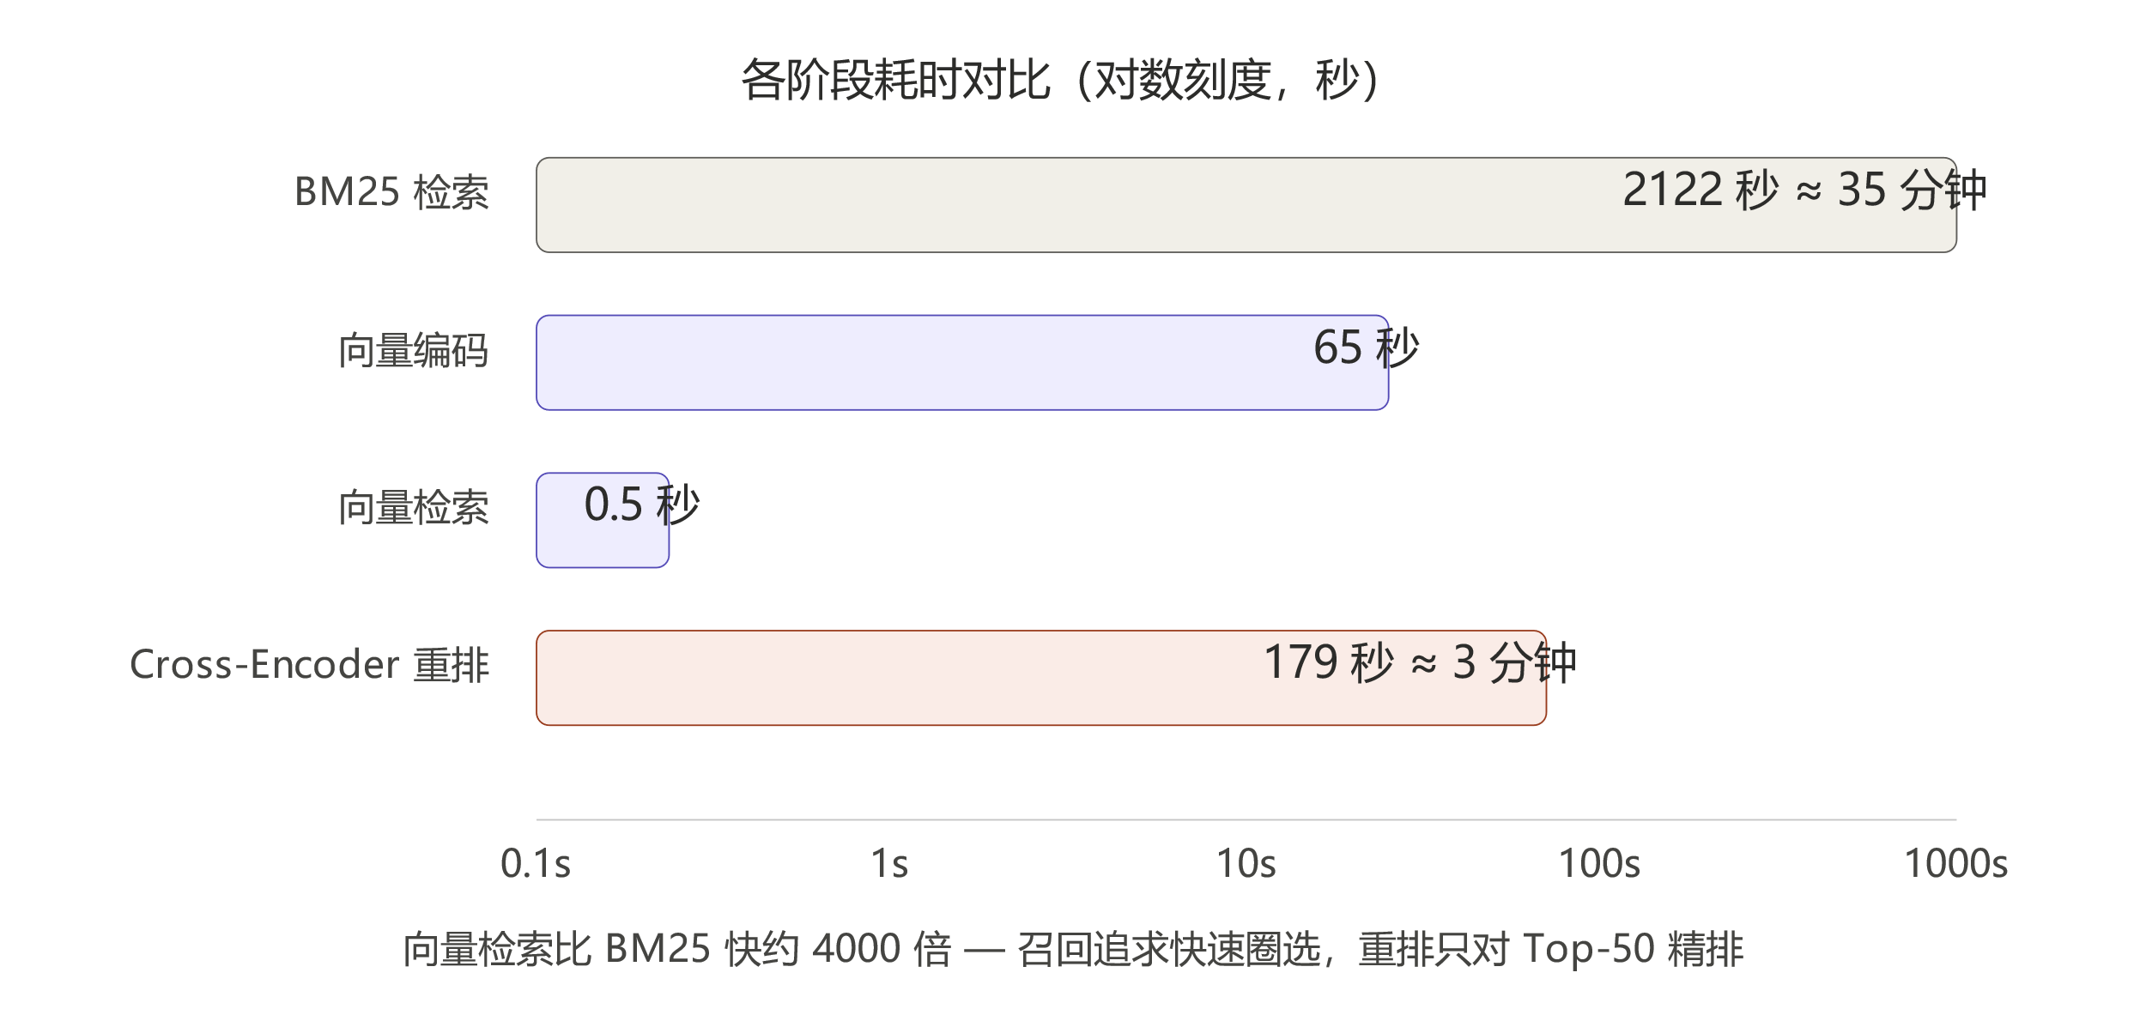
6-三方案评估指标 + 耗时对比
精度越高，耗时越长
BM25 召回需 35 分钟（要遍历 corpus 算分）
向量检索仅 0.5 秒
重排需 3 分钟（cross-encoder 慢但准）
合理的两阶段设计
召回阶段追求高Recall：向量检索快速圈出 Top-50
重排阶段追求高Precision：只对 Top-50 精排
传统方法不一定更快
BM25 比向量检索慢 4000 倍
方法 | Recall@10 | MRR@10 | NDCG@10
BM25（关键词） | 0.184 | 0.177 | 0.150
Dense（向量召回） | 0.437 | 0.375 | 0.347
Dense + Rerank | 0.470 | 0.403 | 0.375
7
Notes:
这是核心结论——三个方案在三种指标上的对比。最直观的发现是：向量检索的 Recall@10 是 BM25 的 2.4 倍，几乎是质变级提升。这是因为医疗问答里有大量同义表达，BM25 只看字面词形匹配，而向量模型能理解语义。在向量召回的基础上加重排，再涨 7~10 个点，是渐进式优化。关于耗时方面，做完所有实验后我发现一个反直觉的现象——'看起来更简单'的 BM25 反而是流水线最慢的一步。原因是它要对每条 query 遍历整个 10 万 corpus 算 BM25 分数，而向量检索通过 faiss 索引可以毫秒完成。这也印证了课件里提到的两阶段设计的合理性：召回追求高召回率快速圈出候选，重排只在候选上精排，整体既快又准。

Slide 8
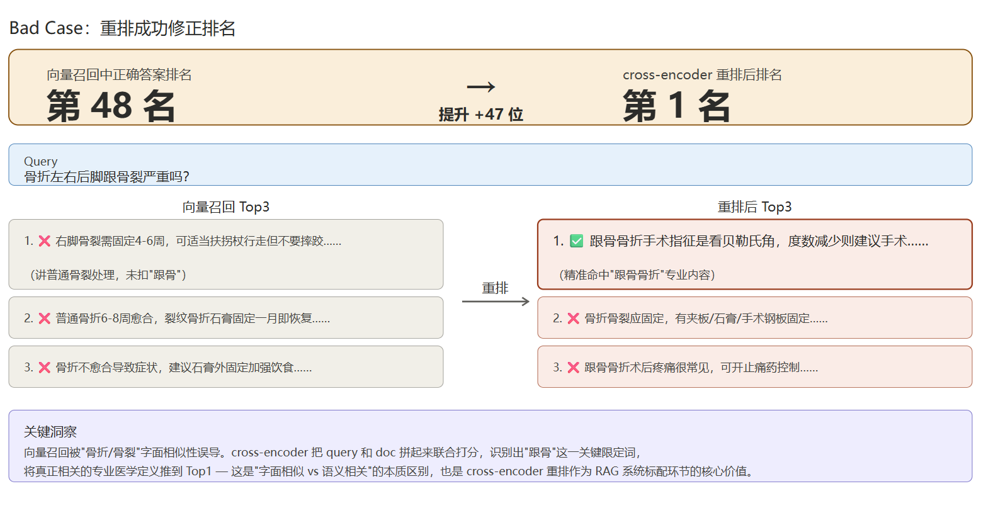
7-Bad Case 分析
8
Notes:
这一页是重排为什么有效的具体证据。这条 Query 问的是'脚跟骨裂'，向量召回的 Top3 全是泛泛的'右脚骨裂'、'裂纹骨折'相关答复——字面相似，但都没扣住'跟骨'这个具体部位。真正讲跟骨骨折手术指征的标准答案，被向量召回排到了第 48 名，几乎进不了 Top10。
重排阶段把 query 和每个候选文档拼成一对送进 cross-encoder 模型联合打分，模型能直接判断'query 问跟骨，候选答的也是跟骨'这种精确语义匹配，于是把第 48 名的答案一下推到 Top1，提升了 47 位。
这个案例说明重排不是边际性的小优化，而是真正解决了'字面相似 vs 真正相关'的问题——这也是为什么 cross-encoder 重排在工业级 RAG 系统中是标配环节。

Slide 9
8-总结
1.核心成果
完整跑通四阶段检索流水线
三种方案横向对比，全量数据评估
重排相比纯召回 Recall@10 +3.2%
2.技术亮点
加入 BM25 基线，验证语义检索的必要性
三种评估指标多维度衡量
工程权衡分析（精度 vs 耗时）
3.未来改进
召回深度 Top-K 消融实验
BM25 + Dense 混合检索（RRF 融合）
复用至期末项目（三高知识问答系统）
9
Notes:
总结一下：本次作业完整实现了课件要求的四阶段检索系统，并通过 BM25 基线、多指标评估、耗时对比等加分点，让结果更有说服力。这套代码可以直接复用到我们组的期末项目——三高知识问答系统的 RAG 检索模块上。汇报到此，谢谢老师。

